Slide 1


2017
招商银行智能终端管理套件项目方案
北京启明星辰信息安全技术有限公司
Notes:
各位尊敬的评委老师大家上午好。我是启明星辰终端安全产品的产品经理董恩双，很荣幸今天给大家介绍启明星辰提交的智能终端管理项目方案。

Slide 2
2010年 国内首家上市民营网络安全企业 代码 002439
2012年 完成并购 网御星云 （原联想网御）
2014年 先后完成收购 杭州合众、书生电子
至2016年 兼并、控股、参股共30多家各类安全企业
国内规模最大，产品线最全的
综合性网络安全厂商
Notes:
首先我介绍一下我们公司。启明星辰成立于1996年，2010年上市，是首家上市的民营网络安全公司。目前市值超过220亿。经过多年的发展，目前启明星辰已经是国内规模最大，产品线最全的综合性网络安全厂商。

Slide 3
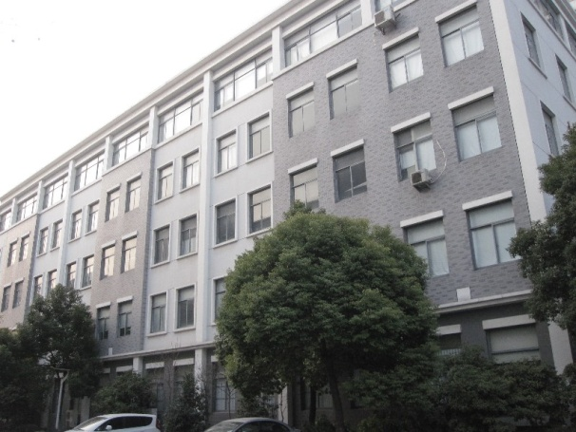
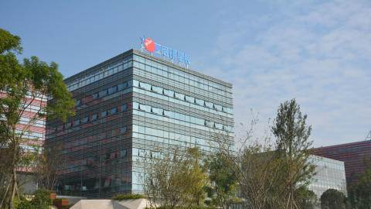
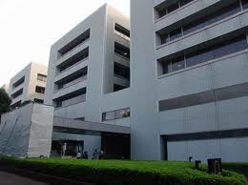
布局四大研发中心
（华北、华东、西南、华南）
全国各省，自治区都有分公司办事处，
有10年以上的。
北京研发总部
上海，南京研发中心
成都研发中心
广州，深圳研发中心
Notes:
在全国有多处研发中心，参与本项目的研发中心为广州，深圳和南京三个中心。
除研发中心外，我们在全国各省，自治区均设有分子公司办事处，这些分支机构成立时间大都超过10年。
研发机构和分子公司是本项目的重要保证。也是启明星辰敢于在项目中给于承诺的基础。

Slide 4
完善的安全产业布局
负载均衡应用交付
太一星晨
启明星辰
股票代码：002439
国信天辰
信息安全服务
信息防泄密（DLP）
大成天下
天诚星源
行业信息化服务
互联网安全
虚拟交易服务
优逸科技
思睿嘉得
数据安全
ASIC网络处理加速
攀克网络
虚拟化安全
移动安全
泰然神州
界面设计
监控指挥系统
数字冰雹
联信摩贝
移动安全服务
智能楼宇
系统集成
杭州磐联
电信行业
安全服务
恒安嘉新
启明星辰
书生电子
网御星云
杭州合众
赛博兴安
安全隔离
数据交换
安方高科
DDOS防护
SaaS安全
国宝金泰
长沙智为
自动化安全
中京天裕
SK spruce
移动宽带综合解决方案
安全服务
攻防平台
大数据平台及安全
数字签名
数据保护
安全检测
移动互联网应用安全
永信至诚
电磁
防护
娜迦信息
信息安全
云计算
虚拟化
方物软件
中海纪元
智慧城市
中海纪元：智慧政务
Notes:
启明星辰具有全产业布局和视野。。。

Slide 5
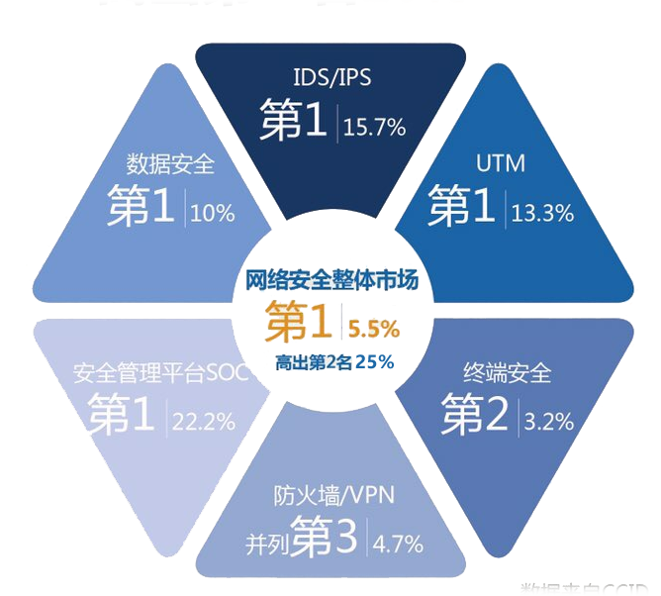
市场地位
2016年
启明星辰集团
网络安全整体市场第一
高出第二名25%
Notes:
2016年，启明星辰集团网络安全整体市场排名第一，高出第二名25%。

Slide 6
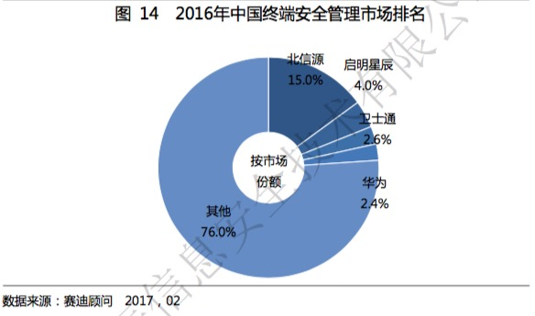
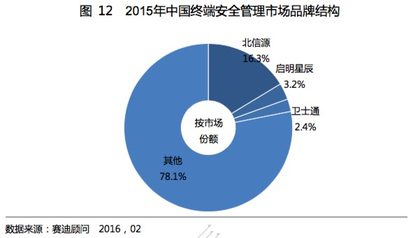
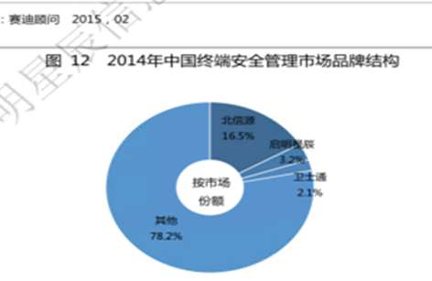
市场地位
Notes:
我们的终端安全产品线建立于2003年，到今年，已累计完成近10亿元的销售额。部署的终端数量超过1000万点。在终端安全管理也就是本项目招标的产品方向上，启明星辰的天珣产品连续三年排名国内前二。这是天珣产品力的重要体现。

Slide 7
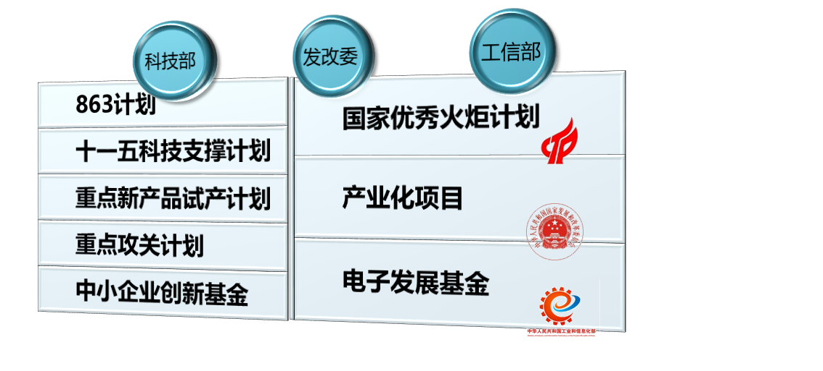
--= 成绩 =--
15+ 项 国家标准/保密局标准/行业标准
IDS、IPS、UTM、SOC、审计、等保、云等保、物联网等保、工控PLC/DCS、
电子政务云平台、公安信息通信网边界接入平台安全规范（试行）等
90+ 项 科技攻关项目
Notes:
除产品之外启明星辰还积极参与了众多国家标准的制订和科技攻关项目。

Slide 8
--= 成绩 =--
最具影响力的信息安全品牌奖
2002-2016年度连续14年IDS市场占有率第一
2007-2016年IDS/IPS市场占有率第一
2007-2016年度UTM国内市场排名第一
福布斯“中国潜力100强”
2009年促进国家安全科学技术进步工作突出贡献集体奖
中关村十百千工程重点培育企业
2009-2019年国家级网络安全应急服务支撑单位
最佳信息化安全服务商
国家高技术产业示范工程
……
企业荣誉
900
余项

Slide 9
--= 成绩 =--
《涉及国家秘密的计算机信息系统集成资质证书（甲级）
《涉及国家秘密的计算机信息系统集成资质证书（单项）
《信息安全服务资质（一级应急处理服务）》
《信息安全服务资质（一级风险评估服务）》
《信息安全服务资质（一级信息系统安全集成服务）》
《国家信息安全测评信息安全服务资质证书（安全工程类二级）》
《信息安全服务资质证书（安全开发类一级）》
《计算机信息系统集成资质二级》
《国家级网络安全应急服务支撑单位》
中国国家信息安全漏洞库（CNNVD）技术支撑单位一级
信息安全等级保护安全建设服务机构能力评估合格证书
《CMMI3 认证证书》(信息安全企业内)
……
最高
最高
最高
最高
企业资质
60
余项
最高

Slide 10

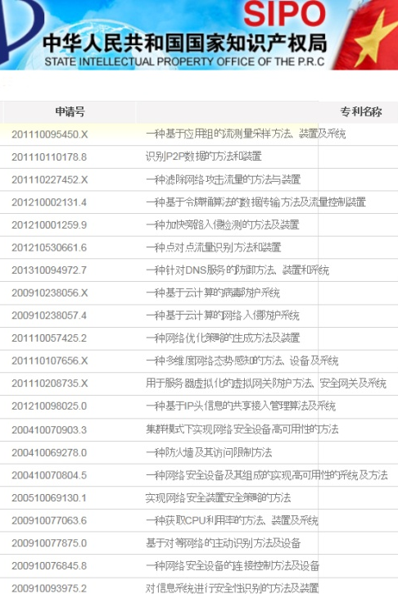

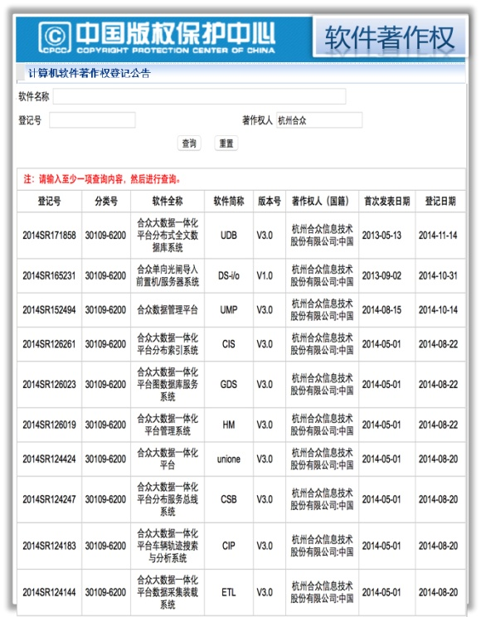
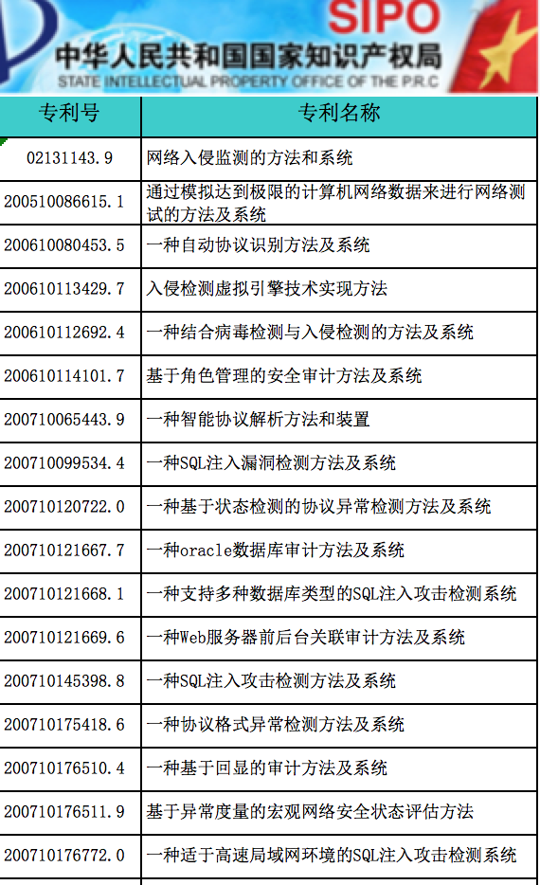

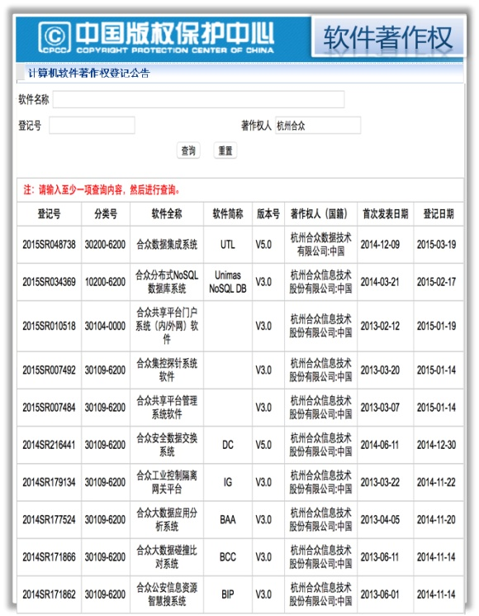
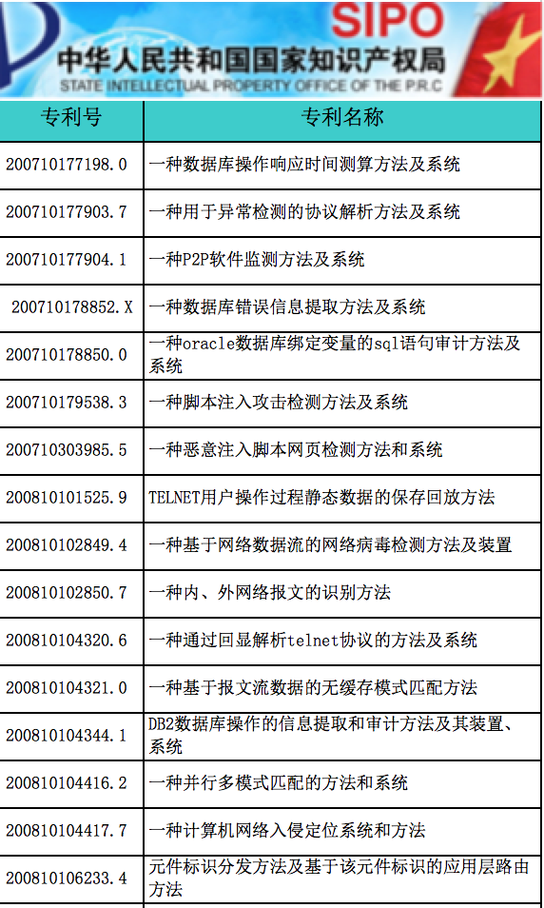

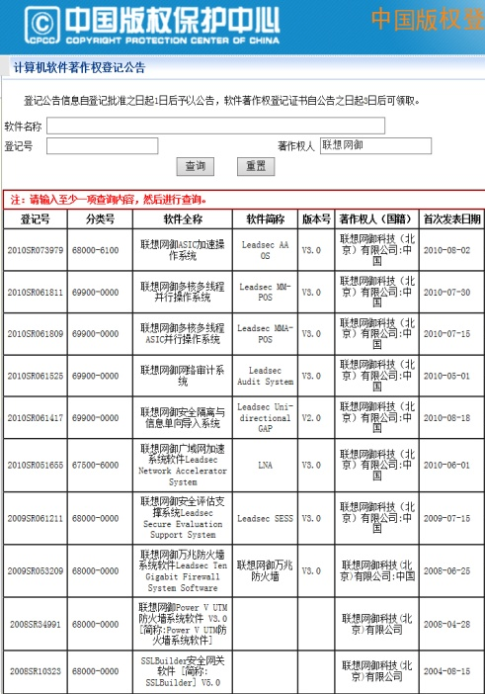
--= 成绩 =--
255项
国家发明专利
180项
计算机软件软件著作权

Slide 11










--= 成绩 =--
10+年
参与并完成各大活动安保工作
Notes:
等等这一切，都是启明星辰信誉和能力的证明，也是我们能在本项目中履约的可信依据。

Slide 12
基础产品天珣简介
一体化管理平台
终端桌面管理
终端防病毒
数据防泄露
单一客户端
Notes:
启明星辰天珣产品是一款集终端桌面管理，终端防病毒和数据防泄露于一体的一体化终端安全产品。产品特色是一套系统，一个客户端，涵盖了终端安全的三个方向。是目前业界唯一的，真正的三合一产品。

Slide 13
桌面合规管理是定制项目的基础
准入控制
01
资产管理
外设管理
06
02
桌面合规管理
05
03
补丁管理
软件/信息分发
04
远程桌面
Notes:
桌管是天珣的重要功能。也是本项目重点关注的功能，启明星辰的桌面管理包含了资产管理，准入控制 ……，与招行本次招标要求契合度很高。但我需要强调的是，为了适应招行未来更加多样化的需求，我们的产品做了大量的基础功能重构。这些工作不是表面上标书中要求的功能项，但与产品未来的适应性密切相关。比如要支持linux，mac os。比如要适应快速响应的要求。这些后面我还会讲到。

Slide 14
目录
content
P01
P02
P03
项目案例
产品简介
团队水平
P04
P05
P06
开发方案
服务方案
方案特色
Notes:
接下来，我针对招标要求的各个点，给大家顺序介绍一下。

Slide 15

Part
ONE
项目案例
第一部分

Slide 16
中国建设银行广东省分行
部署情况： 办公网生产网Windows\WinCE，ATM机
部署点数： 16400点
交换机： 2470台
天珣服务器： 4台
运行时间： 5年
准入手段： USER-IP绑定802.1X
其他策略：
不安装趋势杀毒及病毒库不超7天没有升级不能访问网络；
禁止运行QQ、飞秋等IM软件，部分区域禁止双网卡，部分区域禁止使用远程桌面
ARP防护，阻止内网ARP欺骗；
在线补丁功能为终端打补丁；
定制非准入终端接入报警、报表；
定制RADIUS服务组件告警模块；
定制ISA准入控制方式，用户通过ISA代理访问web需要安装客户端；
定制ATM机静默天珣客户端。
P101
Notes:
产品在各行业有广泛的案例，我重点介绍几个，在银行业，如：

Slide 17
中国光大银行全行
部署情况： 总部及全国各省所有办公网终端
部署点数： 30000点
天珣服务器： 34台（总部与分支分级管理）
准入手段： 天珣与USG网关联动、应用准入
其他策略：
补丁管理，为办公网终端静默安装补丁；
防病毒软件管理策略，要求全网趋势防病毒软件安装率达99%以上；
软件分发功能，为全网终端安装必要的办公软件；
定制天珣与趋势防病毒软件接口，在天珣管理页面集中显示由趋势 提供的病毒感染率；
定制软件中心功能，让用户通过web一键访问所有软件，体现科技部“服务客户”的理念。
定制补丁安装率统计与查询功能并以此作为考核全行所有管理员的依据。

Slide 18
中国工商银行TMS定制项目
项目定位：纯粹的定制项目
部署点数：全工行办公及生产网终端
项目目标：在现有工行TMS（工行终端管理系统）系统扩展DLP功能，逐步替代正在运行的Symantec DLP系统。
功能：在工行TMS系统中集成天珣桌管中的打印与FTP外发审计功能事件监控功能，同时提供实现各监控驱动的安装、卸载及升级机制。

Slide 19
广发银行全行办公网和生产网
部署情况： 总部及全国各省所有办公网生产网终端
部署点数： 60000点
天珣服务器： 24台（总部与分支分级管理）
准入手段： 802.1X准入
其他策略：
补丁管理，为办公网终端静默安装补丁，如永恒之蓝补丁；
终端审计，开启移动存储文件拷贝审计，打印审计等终端审计功能；
完全定制化的移动存储设备管理功能，移动存储设备授权使用，天珣与行方目录服务系统自动对接，终端用户使用移动存储设备时，客户端自动向用户的部门负责人发送审批邮件；

Slide 20
四川农信
部署情况： 全省农信办公网
部署点数： 30000点
天珣服务器： 31台（总部与分支分级管理）
准入手段： 与网关联动
其他策略：
启用应用准入帮助管理员安装客户端；
黑名单：禁止运行QQ、msn、迅雷、emule软件。有运行这些进程的终端天珣将该进程结束；
外设管理：禁止无线上网卡，禁止modem设备，禁止使用U盘；
802.1X准入：开启仅验证客户端的802.1X准入控制。不安装天珣客户端的终端不能接入网络；
短消息：通过天珣下发短消息通知到终端，并确认用户是否已阅读了短消息；
定制化瘦终端（WinXPE）补丁管理功能

Slide 21
产品案例
金融行业
政府
企业
其它
中国光大银行
中国建设银行广东省分行
中国建设银行广东开发中心
东莞银行
泉州银行
广东省农村信用合作联社
山东省齐鲁银行
厦门银行
中国人民银行松原市中心支行
湖北银行
中非发展基金
黑河住房公积金
……
中华人民共和国建设部
中华人民共和国民政部
中华人民共和国人事部
国务院侨办
国家安监总局
国家外汇管理局
国家广播电影电视总局
中国国家博物馆
第29届奥运会组委会
第16届亚运会组委会
广东省纪委
广东省公安厅
河南省交通厅
甘肃省人事厅
甘肃省卫生厅
……
川渝中烟
甘肃中烟
湖南中烟
山西平朔煤炭工业公司
西安世纪金花股份有限公司
重庆铁马工业集团
江苏徐州重型机械厂
内蒙古第一机械厂
四川攀钢集团成都钢铁
浙江吉利控股集团有限公司
西北有色金属研究院
甘肃兰州卷烟厂
山东青岛卷烟厂
山东青岛啤酒二厂
山东淄博东泰集团
……
中国网通（集团）有限公司辽宁省分公司
中国移动通信集团湖南有限公司常德分公司
中国移动通信集团陕西有限公司渭南分公司
中非发展基金
中国人民银行青海省分行
辽宁省锦州市商业银行
山东省济南市商业银行
中国科学院计算机研究所
解放军信息工程大学
西安交通大学
中山大学
哈尔滨工业大学
大连轻工业学院
……
Notes:
除了银行业的案例之外，天珣桌面管理产品在政府，企业，电力，军队军工，烟草等各行业均有出色的业绩表现，由于篇幅限制不再一一介绍。

Slide 22
Part
TWO
产品简介
第二部分

Slide 23
系统及性能
典型的CS架构系统
支持三权分立管理模式
支持多级级联和多级管理员，权责清晰
一台服务器可管理5000终端，极值为20000。P167详细列明性能测试情况。
Notes:
天珣产品是典型的CS架构。支持三权分立……

Slide 24
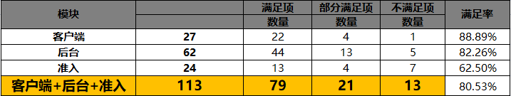
技术应答
P104
Notes:
就技术应答情况看，目前总体满足度达到80%。其中，客户端。。。。剩下的20%我们在后面有详细的定制开发计划。

Slide 25
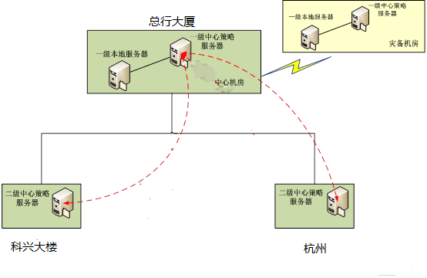
部署方案
总行大厦：一级中心服务器
科兴大楼，杭州中心：各一台二级中心服务器。
一级中心管理权限可下放，二级中心数据定时汇总至一级中心。
Notes:
在本项目中，我们计划采用级联部署方案。。。

Slide 26
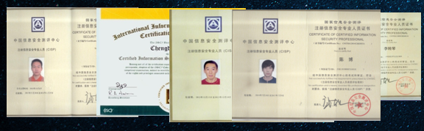
实施小组及分工
4人具有信息安全专业人员证书（CISP/CISSP ）
2人具有国际认证的项目经理证书（PMP）
实施团队在银行业终端安全项目有丰富经验
中国工商银行股份有限公司2014年软件开发中心客户端管理系统项目
中国光大银行终端安全项目
光大银行互联网入侵检测项目
招商银行安全客户端系统软件开发
广东发展银行股份有限公司2015-2016年全行桌面终端安全管理系统
项目组成员
项目经理：1人
李金山
开发小组：70人
组长：吴晓鑫
组员：启明星辰广州，南京，深圳研发团队
项目实施组：11人，组员复用测试人员
总行组：总行大厦
组长：林荣林
组员：刘源，林晓娜，李园
科兴组：科兴大楼
组长：黄皓东
组员：刘晓斌，李如科
杭州组：杭州分支机构
组长：侯志祥
组员：梁峻嘉，华小宇，赵云
P217
Notes:
项目实施人员均具有丰富的经验。有4人……有2人……

Slide 27
Part
THREE
团队水平
第三部分

Slide 28
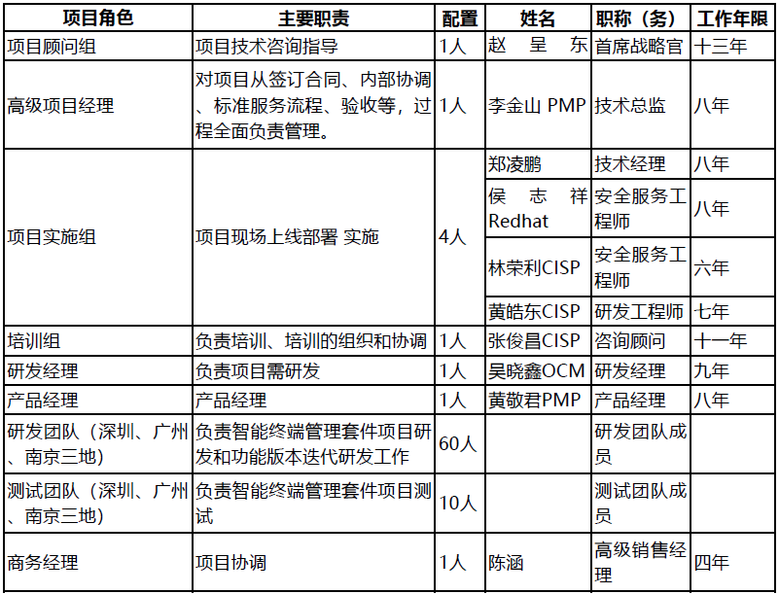
各项目组介绍
Notes:
实施工作划分为5个小组，分别是顾问组，实施组，培训组，研发组，商务组。这些小组中，技术人员的工作经验最少为六年，完全满足招标的要求。

Slide 29
研发团队介绍
广州研发中心：
负责人：吴晓鑫，9年工作经验，数据库专家，精通Windows内核和应用层开发，精通Win,Linux,Mac跨平台开发。多年来一直负责启明星辰天珣产品研发工作。
人员数量：30人
负责模块：客户端，准入
南京研发中心：
负责人：费啸波，7年工作经验，精通ELK，Node.js，Docker技术。负责启明星辰SaaS产品（天珣，景云，铁卷等）开发维护。
人员数量：40人
负责模块：服务器，WEB
深圳研发中心：
负责人：张博强，6年工作经验，精通数据库，C++，Go，负责文档加密产品开发，SaaS天珣系统集成工作。
人员数量：10人
负责模块：系统集成，高并发大规模部署
Notes:
研发团队由三地的研发中心组成，分别是，广州研发中心……
三个研发中心在技术上各有所长，确保能按时交付产品，保证项目进度。

Slide 30
Part
FOUR
开发方案
第四部分

Slide 31
开发计划
第一阶段（第1个月内）：对【提供修复按钮】、【与WSUS联动】、【实现只读不写功能（苹果和安卓）】、
【windows集成单点登录】、【AD混合使用】、【远程录像操作】需求进行拆解并输出稳定版本。
开发计划：
1）时间：20天，投入深圳、广州和南京三地研发及测试人员：50人；
2）稳定版本，修复遗留Bug；
3）此版本可根据行方需求上线。
第二阶段（第2个月内）：对【软件授权管理】、【支持安装某软件时记录注册表，文件等生成exe文件】、【先后
顺序安装】、【更加多的自定义报表】、【portal验证】、【多台DHCP服务器高可用】、【短信动态码】、【短信告
警】、【集成单点登录】的需求并输出稳定版本，使产品能够达到在客户方试运行部署的标准。
开发计划：
1）时间：26天，投入深圳、广州和南京三地研发及测试人员：60人；；
2）稳定版本，修复遗留Bug；
3）版本可达到试运行上线标准。
Notes:
针对剩下的20%定制需求，我们计划分两个阶段完成，这两个阶段也跟产线上线时我们建议开启的功能密切相关。第一阶段，重点关注用户友好性功能。第二阶段关注管理类功能。。

Slide 32
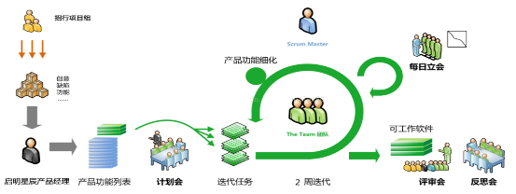
开发模式
采用敏捷开发模式，2周一迭代
采用Gitlab做版本，项目管理
采用Gitlab做全模块自动化测试，Gitlab也是业界公认的适合多地协同开发的集成平台
在已经进行的招行定制开发工作中，敏捷开发模式和成熟的Gitlab经验是版本快速交付的保证。
中标后，敏捷开发模式和成熟的Gitlab经验也是项目成功的保证。
Notes:
我认为，本项目最大的特点是定制，我相信除了本招标书中的定制需求之外，未来还会有更多的定制需求要求产品实现。所以，对厂商来说，最大的挑战是如何快速响应需求。这个问题的解决之道是敏捷开发和gitlab持续集成平台。这也是启明星辰在本方案中的最大特色之一。正是由于采用了这种开发模式才使过去的定制能够快速完成。
启明星辰广州研发中心，南京研发中心和深圳研发中心是敏捷开发模式的积极倡导者，已经实践了三年敏捷开发模式。与传统的瀑布式开发模式相比，这种模式最大的特点是快速迭代，不追求一次性解决所有需求点，而是每次解决一个或多个最重点的需求，投产上线后收集需求然后马上修正。以周为单位快速迭代开发。传统模式下，发布一个版本需要几个月至半年时间，甚至1年。但敏捷模式下，一两周就可以发布版本，实际上每天都可以发布版本。
这是非常互联网化的模式，招行科技部的口号是什么？“金融科技创新”。怎么创新，创新从哪里来？创新是设计出来的还是试错试出来的？显然是试出来的。这要求务必有一种能快速试错的模式。敏捷开发就是这样的模式，敏捷开发非常契合招行金融科技创新的理念，而启明星辰正是这种理念的积极实践者。
所以，如果说启明星辰在本方案中的最大特色是什么，我觉得就是敏捷开发模式。

Slide 33
Part
FIVE
服务方案
第五部分

Slide 34
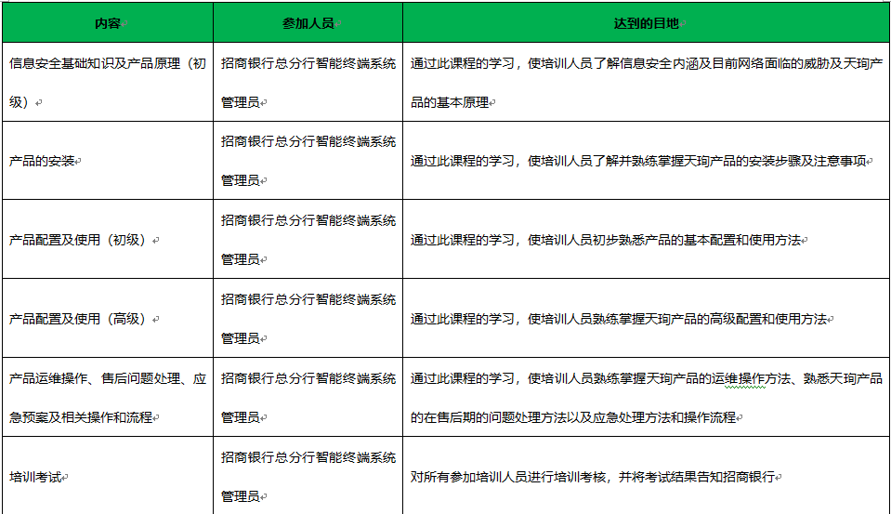
培训方案
Notes:
在服务方案方面，我们对项目内容进行了分解。。。

Slide 35
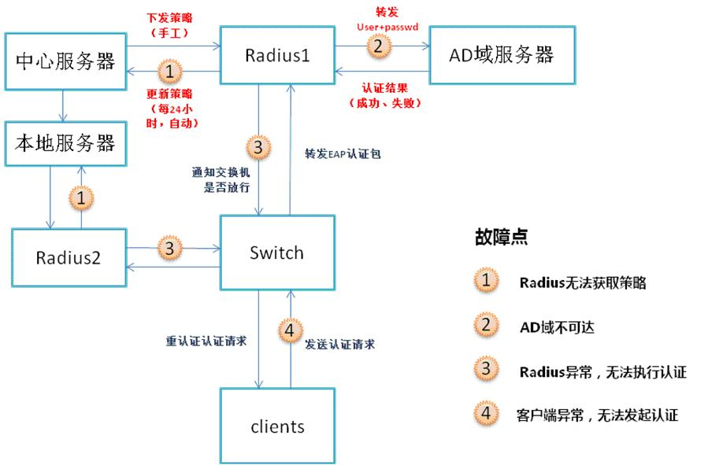
应急预案
802.1X准入组件的稳定和健康是整个系统的根基之一，根据实施的准入方案，确定该组件可能产生的风险点如右图所示。
Notes:
由于本项目中有准入功能，所以特别强调一下应急预案。。。

Slide 36


应急预案
风险 预案
天珣的Radius服务器可在中心服务器和本地服务器宕机时继续使用以前获得的认证策略。该风险目前已降低到可忽略的程度。
风险 预案
实行用户认证需要保证目录服务器始终可达，但不常发生的断电和网络故障让我们不能忽略极少发生的目录服务器不可达的可能性。
为此，天珣提供了目录服务器的Radius bypass工具，当目录服务器不可达时，该工具可立刻取消所有终端的用户认证，从而消除因目录服务器故障导致的网络准入认证失败的问题。该工具是天珣应急预案的一部分。

Slide 37


应急预案
风险 预案
Radius服务器是802.1X网络准入的重中之重，每台交换机都需要配置双Radius服务器以做备份。
风险 预案
由于网络准入控制认证需要由安装在终端的天珣客户端来执行，如果客户端不能正常运行，将直接导致认证无法进行。根据天珣以往的经验，导致客户端上线后不能运行的原因更多来自于与终端上安装的其他安全软件或工具误杀、误拦或冲突。
针对这种情况，天珣会及时跟踪各杀毒软件和安全软件厂商更新情况，做好后方的沟通和兼容检测工作，最大限度消除相互影响带来的风险。

Slide 38
运维及售后服务方案
售后服务：
系统上线完成后，启明星辰承诺在深圳和杭州均安排有由技术专家和研发人员组成的售后小组现场跟进直至系统稳定运行。
系统稳定运行后，启明星辰承诺在深圳和杭州的售后小组持续跟进项目的售后支持工作。
Notes:
售后服务方面除标书要求的9项内容之外启明星辰还承诺。。。

Slide 39
知识转移
知识转移：移交智能终端项目建立过程的知识成果。包括由项目定制产生的代码，专利，论文等。
文档转移：项目实施过程及完成后，将项目相关的使用说明、操作手册等交付行方。将实施经验、操作方法、故障排除方法等形成知识库移交行方。
P191

Slide 40
Part
SIX
方案特色
第六部分

Slide 41
我们的特色
连续三年CCID终端桌面管理市场排名前三，前三名分别是启明星辰，北信源，卫士通。每家公司都有自己的长处，启明星辰是国内最擅长桌管产品的三家厂商之一。
多元化的研发队伍，每个队伍均以自己最擅长的能力投入项目。
最匹配本定制项目要求的敏捷开发+Gitlab。在未来的项目阶段，有且只有这种模式才可能快速响应项目需求。

Slide 42
Venustech
THANKS!
谢谢观看
启明星辰产品部

